Slide 1


Projet G1-G2 : Session 2025
Projet 25-27-25
Développement d’un outil d’automatisation pour l’analyse des filières industrielles : Enrichissement et automatisation de la collecte des données

Slide 2
Client : F-2049
Cabinet de conseil dédié à la réindustrialisation, aux relocalisations, à la reconstitution de filières affaiblies
Leur méthodologie : Réindustrialisation =Smart Data Stratégie Collaboration
Intégration d’une vaste gamme de données provenant de sources diverses pour une vision exhaustive des filières industrielles :
Bases de Données d'Entreprises
Bases de Données Douanières
Dépôts de Brevets et Labels
Participation aux Salons et Pôles de Compétitivité

Slide 3
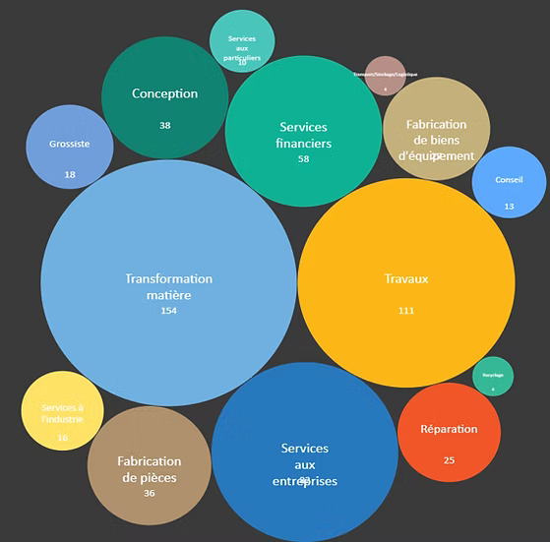
Objectifs
Développer un outil multi-approches d'extraction automatisée (web scraping, API, IA générative)
Créer un système robuste de traitement et normalisation des données connectées
Concevoir une architecture évolutive permettant l'ajout de nouvelles sources de données
Intégrer automatiquement les données dans l'écosystème Power BI existant
Implémenter un système de planification avec cycles de mise à jour semestrielles
Répartition en activité et en nombre des entreprises

Slide 4
Discussion fonctionnalités
IA LLM
Prompt en langage naturel
Recherche de sites internet

Slide 5
Discussion fonctionnalités
Mise à jour régulière de la base de données
IA pour paramétrer le scraper en fonction des changements de structure du site

Slide 6
Modèle IA
Hugging face
Python Sci kit
Kaggle

Slide 7
Formations
Hugging face
Data bird

